Slide 1
Contenido de Curso
1
METODOLOGIAS DE ENSEÑANZA ONLINE
2
APRENDIZAJE BASADO EN PROYECTOS, EN PROBLEMAS Y COMPETENCIAS
3
GAMIFICACIÓN – APRENDIZAJE A TRAVÉS DEL JUEGO
4
APRENDIZAJE COOPERATIVO, COLABORATIVO Y AULA INVERTIDA

Slide 2
Gestionar cursos, recursos y actividades con una visión técnica y metodológica para su aplicación en la práctica docente y administrativa de manera online
Conocer las metodologías de enseñanza online para su aplicación en un contexto universitario.
Configurar y gestionar cursos desde un Learning Management System (LMS)
Gestionar las herramientas web de apoyo para la docencia y la administración
OBJETIVOS

Slide 3
1
METODOLOGIAS EN ENSEÑANZA ONLINE
INTRODUCCIÓN
Aliado estratégico
Gracias a su efectividad y bajo coste, las metodologías de enseñanza virtual se posicionan como aliadas estratégicas de todos los profesores e instituciones educativas.
Impacto
Metodologías
Siendo conscientes de que la formación en línea se vincula con diferentes tipos y estrategias de aprendizaje, se ha realizado una selección de algunos de éstos, considerándolos los más afines a las herramientas y propuestas metodológicas en las que se va a profundizar
Microlearning
Aprendizaje Basado en: Proyectos, Competencias, Problemas
Gamificación
Aprendizaje colaborativo, cooperativo
Aula invertida, Web Quest

Slide 4
DIA 2
Contenido de Curso
1
METODOLOGIAS DE ENSEÑANZA ONLINE
2
APRENDIZAJE BASADO EN PROYECTOS, EN PROBLEMAS Y COMPETENCIAS
3
GAMIFICACIÓN – APRENDIZAJE A TRAVÉS DEL JUEGO
4
APRENDIZAJE COOPERATIVO, COLABORATIVO Y AULA INVERTIDA

Slide 5
2
APRENDIZAJE BASADO EN PROYECTOS, PROBLEMAS Y COMPETENCIAS
APRENDIZAJE BASADO EN PROYECTOS

Slide 6
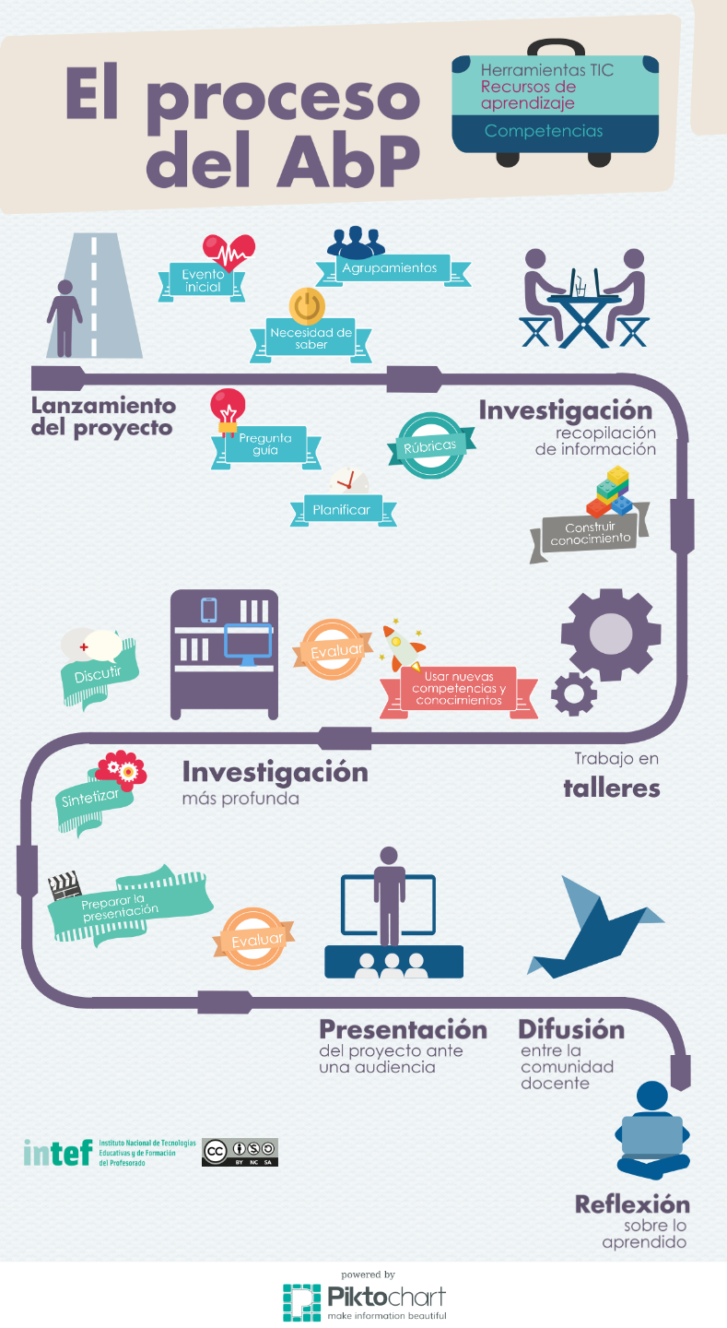
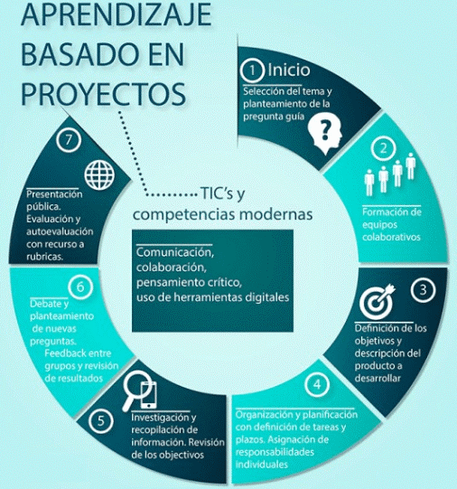
2
APRENDIZAJE BASADO EN PROYECTOS, PROBLEMAS Y COMPETENCIAS
APRENDIZAJE BASADO EN PROYECTOS

Slide 7
2
APRENDIZAJE BASADO EN PROYECTOS, PROBLEMAS Y COMPETENCIAS
APRENDIZAJE BASADO EN PROBLEMAS

Slide 8
2
APRENDIZAJE BASADO EN PROYECTOS, PROBLEMAS Y COMPETENCIAS
APRENDIZAJE BASADO EN PROBLEMAS

Slide 9
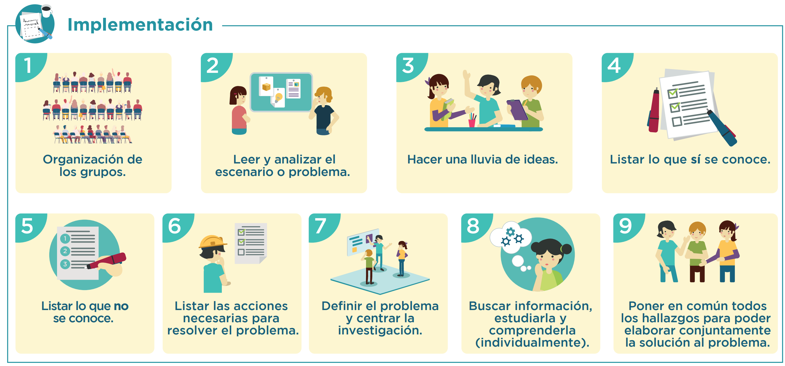
2
APRENDIZAJE BASADO EN PROYECTOS, PROBLEMAS Y COMPETENCIAS
APRENDIZAJE BASADO EN PROBLEMAS

Slide 10
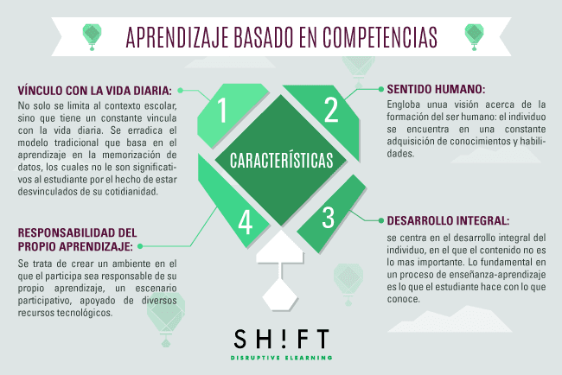
2
APRENDIZAJE BASADO EN PROYECTOS, PROBLEMAS Y COMPETENCIAS
APRENDIZAJE BASADO EN COMPETENCIAS

Slide 11
2
APRENDIZAJE BASADO EN PROYECTOS, PROBLEMAS Y COMPETENCIAS
APRENDIZAJE BASADO EN COMPETENCIAS

Slide 12
2
APRENDIZAJE BASADO EN PROYECTOS, PROBLEMAS Y COMPETENCIAS
APRENDIZAJE BASADO EN COMPETENCIAS

Slide 13
2
APRENDIZAJE BASADO EN PROYECTOS, PROBLEMAS Y COMPETENCIAS
APRENDIZAJE BASADO EN COMPETENCIAS

Slide 14
DIA 2
Contenido de Curso
1
METODOLOGIAS DE ENSEÑANZA ONLINE
2
APRENDIZAJE BASADO EN PROYECTOS, EN PROBLEMAS Y COMPETENCIAS
3
GAMIFICACIÓN – APRENDIZAJE A TRAVÉS DEL JUEGO
4
APRENDIZAJE COOPERATIVO, COLABORATIVO Y AULA INVERTIDA

Slide 15
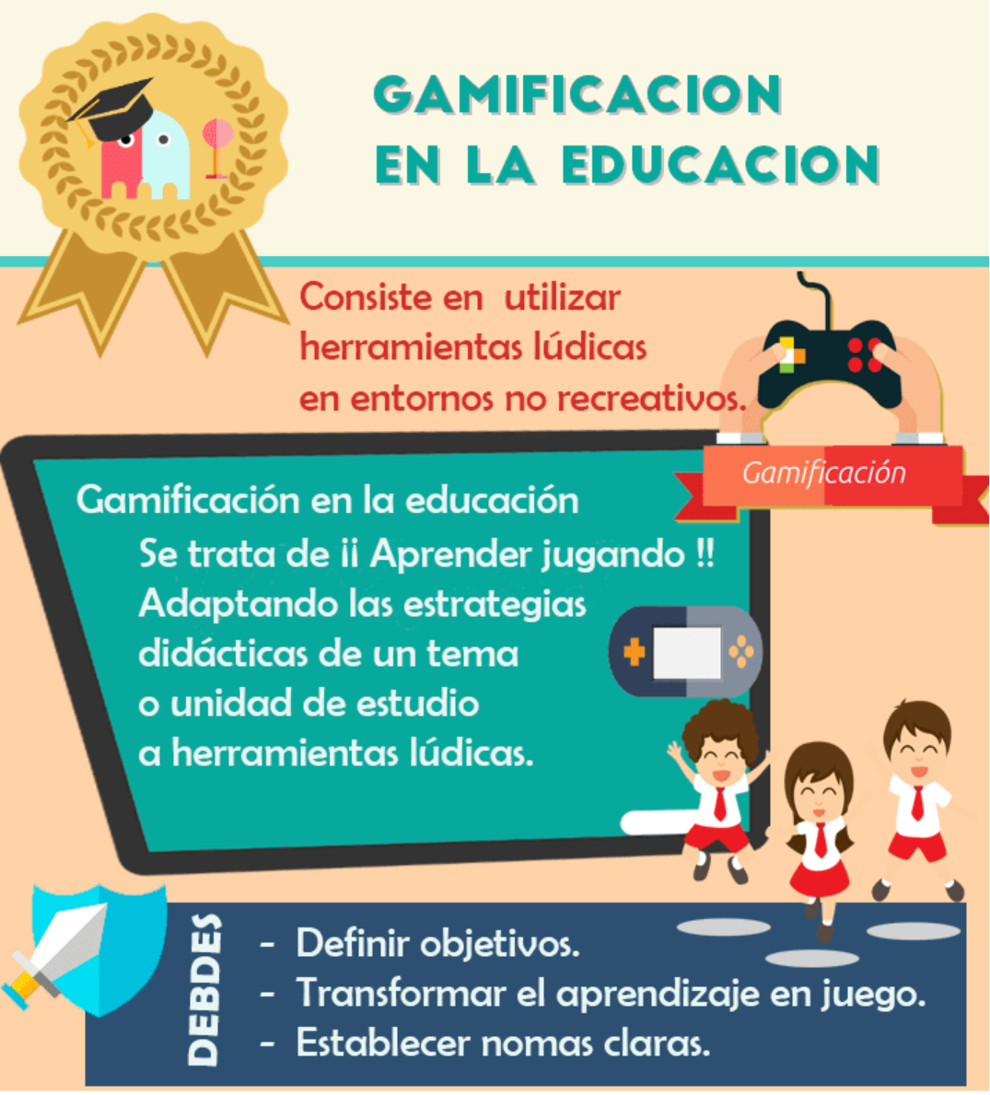
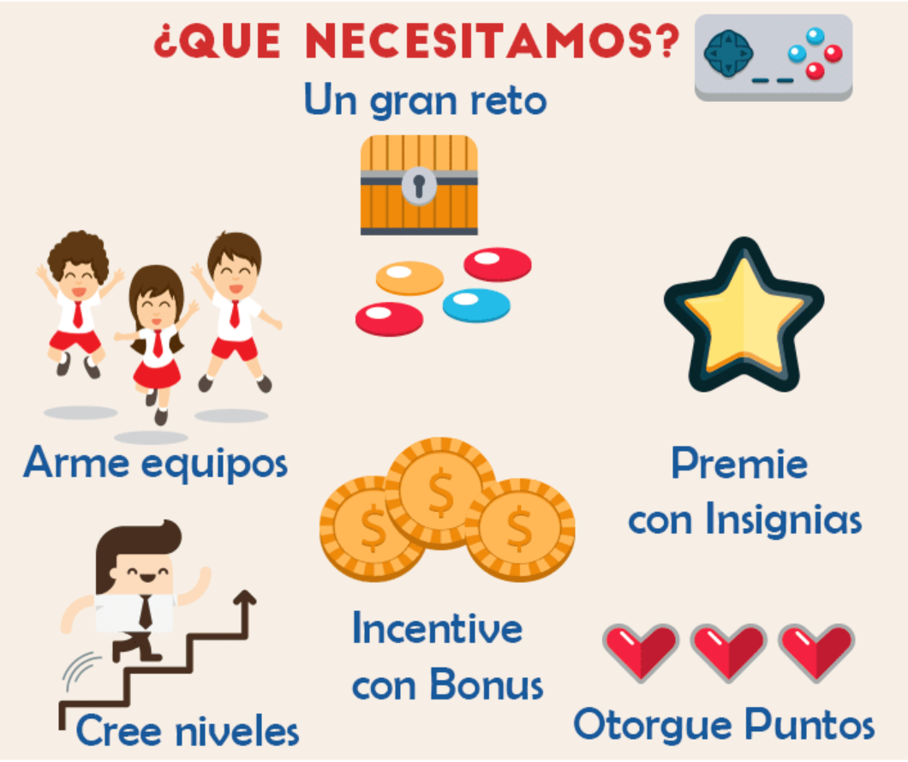
3
GAMIFICACIÓN O APRENDIZAJE A TRAVÉS DEL JUEGO
GAMIFICACIÓN

Slide 16
3
GAMIFICACIÓN O APRENDIZAJE A TRAVÉS DEL JUEGO
CLAVES DE LA GAMIFICACIÓN

Slide 17
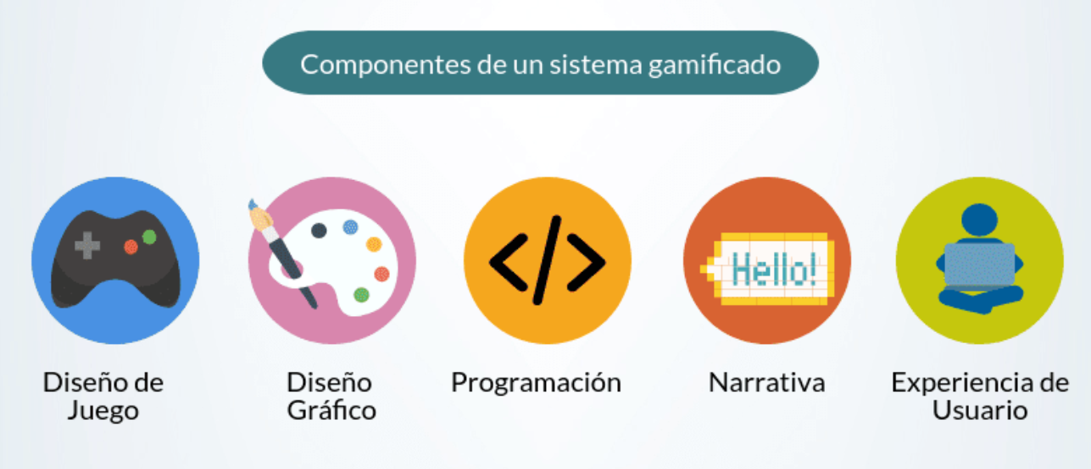
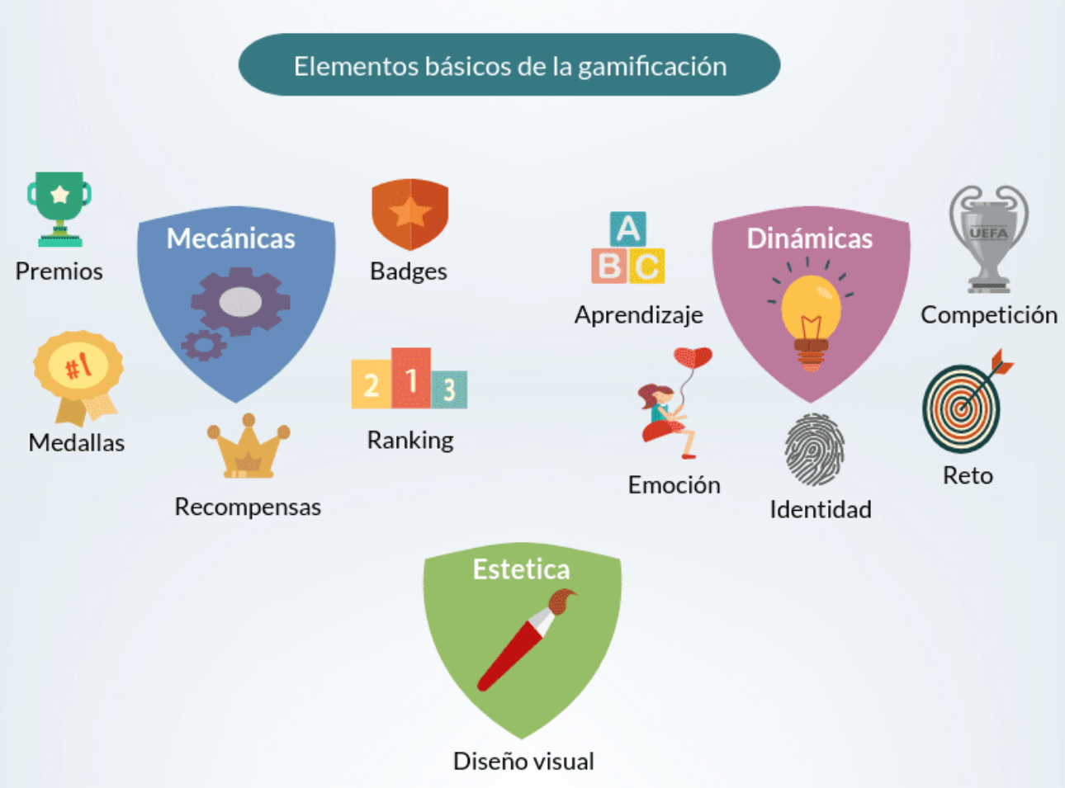
3
GAMIFICACIÓN O APRENDIZAJE A TRAVÉS DEL JUEGO
COMPONENTES DE LA GAMIFICACIÓN

Slide 18
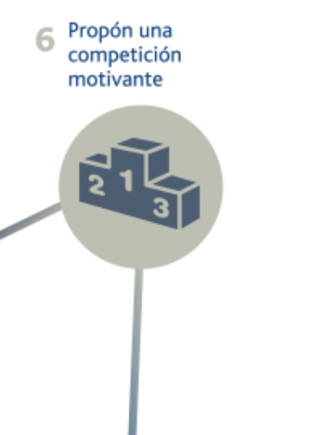
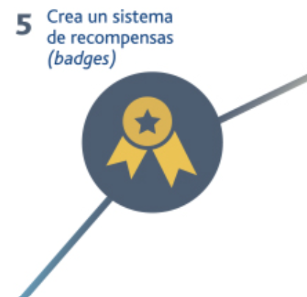
3
GAMIFICACIÓN O APRENDIZAJE A TRAVÉS DEL JUEGO
COMPONENTES DE LA GAMIFICACIÓN

Slide 19
DIA 2
Contenido de Curso
1
METODOLOGIAS DE ENSEÑANZA ONLINE
2
APRENDIZAJE BASADO EN PROYECTOS, EN PROBLEMAS Y COMPETENCIAS
3
GAMIFICACIÓN – APRENDIZAJE A TRAVÉS DEL JUEGO
4
APRENDIZAJE COOPERATIVO, COLABORATIVO Y AULA INVERTIDA

Slide 20
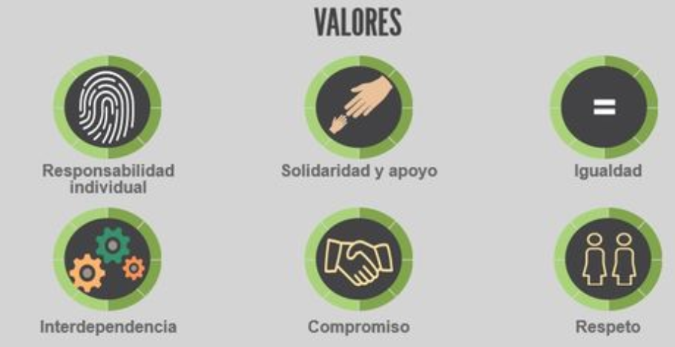
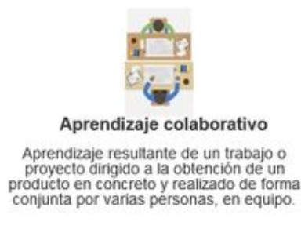
4
APRENDIZAJE COOPERATIVO, COLABORATIVO Y AULA INVERTIDA
APRENDIZAJE COOPERATIVO Y COLABORATIVO

Slide 21
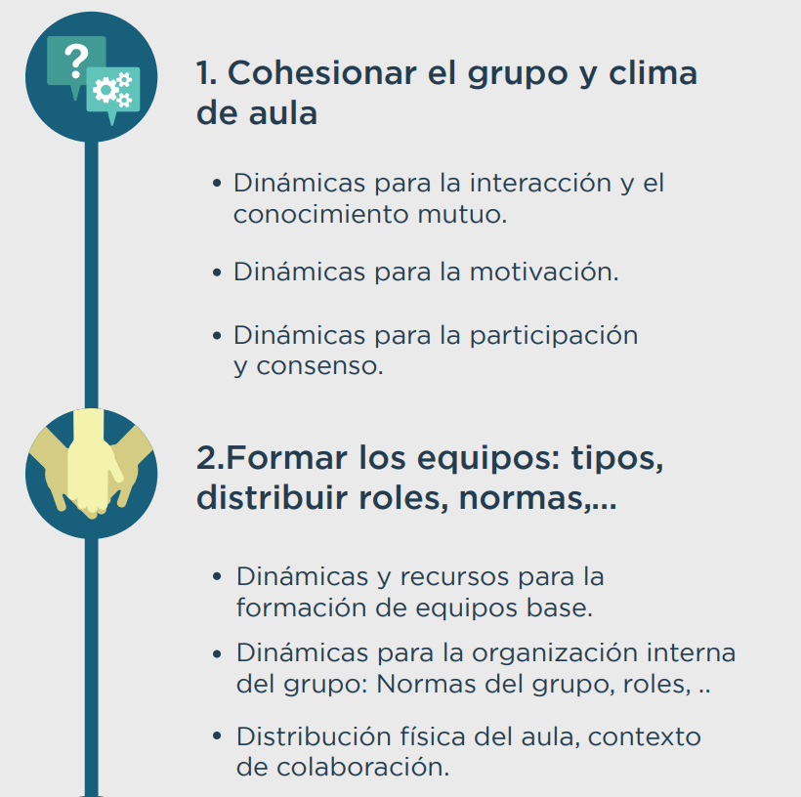
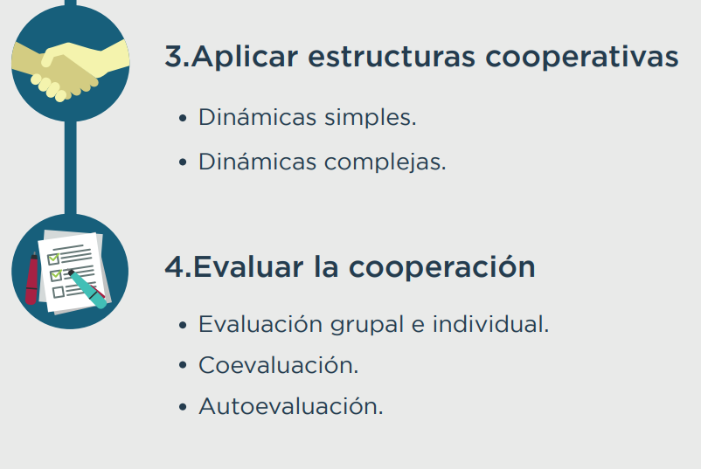
4
APRENDIZAJE COOPERATIVO, COLABORATIVO Y AULA INVERTIDA
APRENDIZAJE COOPERATIVO

Slide 22
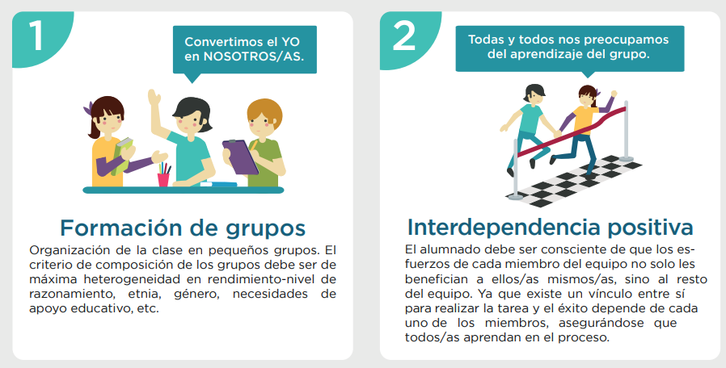
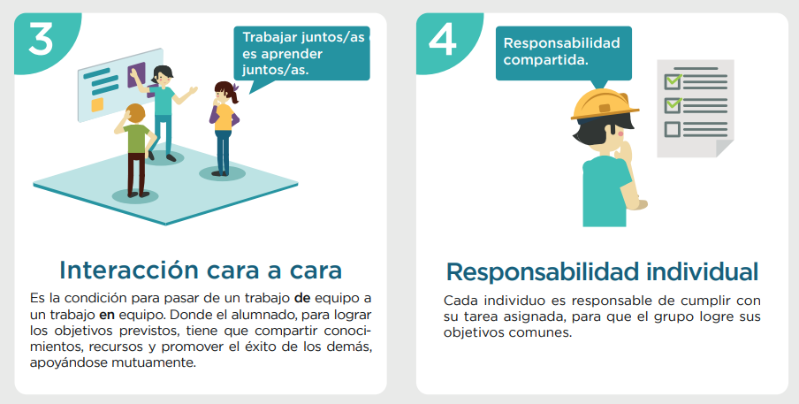
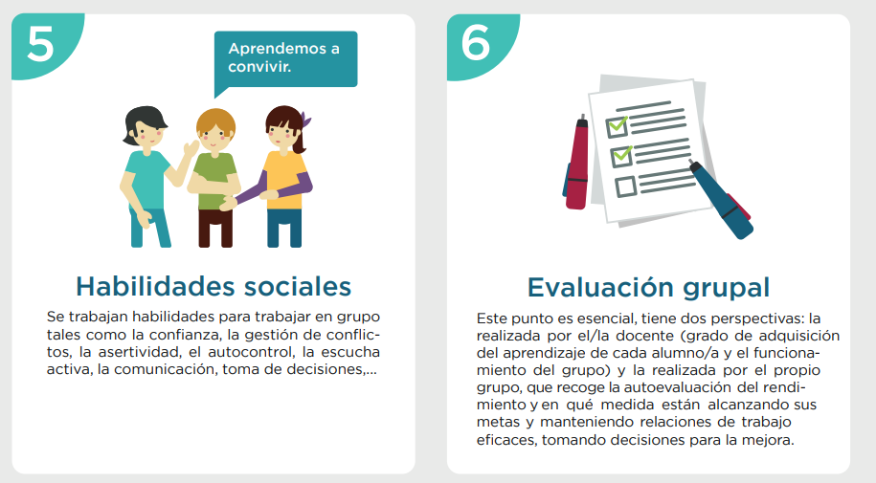
4
APRENDIZAJE COOPERATIVO, COLABORATIVO Y AULA INVERTIDA
ELEMENTOS DEL APRENDIZAJE COOPERATIVO

Slide 23
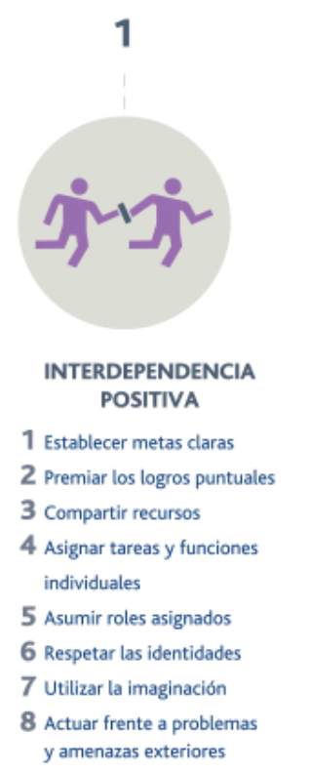
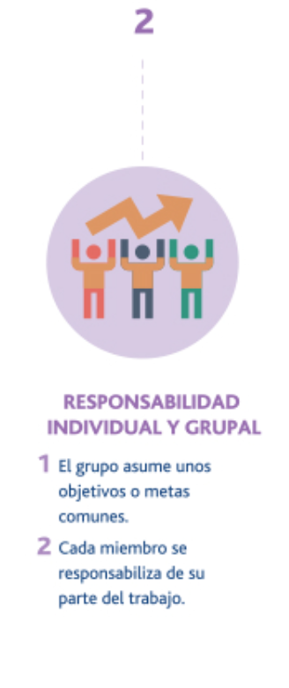
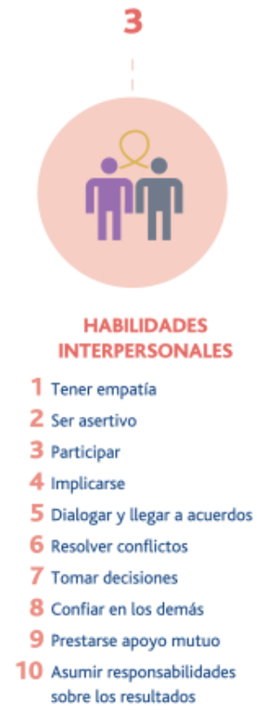
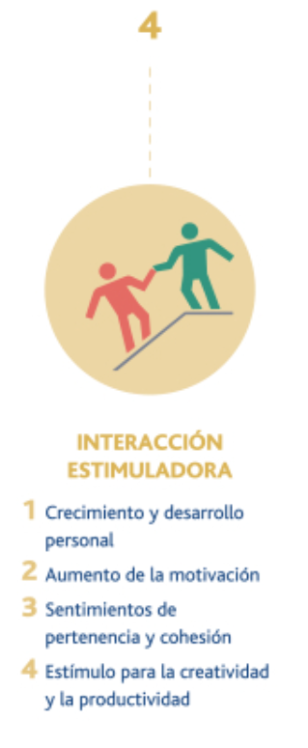
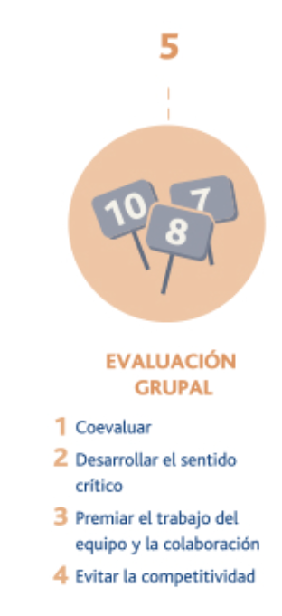
4
APRENDIZAJE COOPERATIVO, COLABORATIVO Y AULA INVERTIDA
CLAVES DEL APRENDIZAJE COLABORATIVO

Slide 24
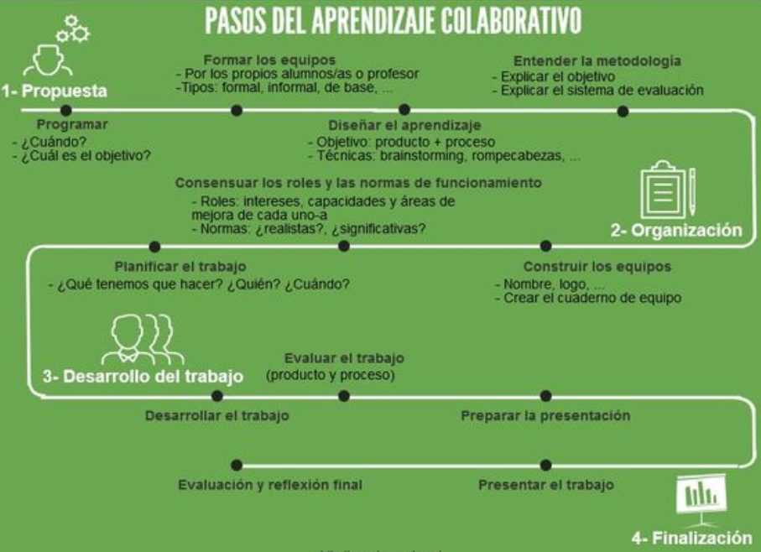
4
APRENDIZAJE COOPERATIVO, COLABORATIVO Y AULA INVERTIDA
APRENDIZAJE COLABORATIVO

Slide 25
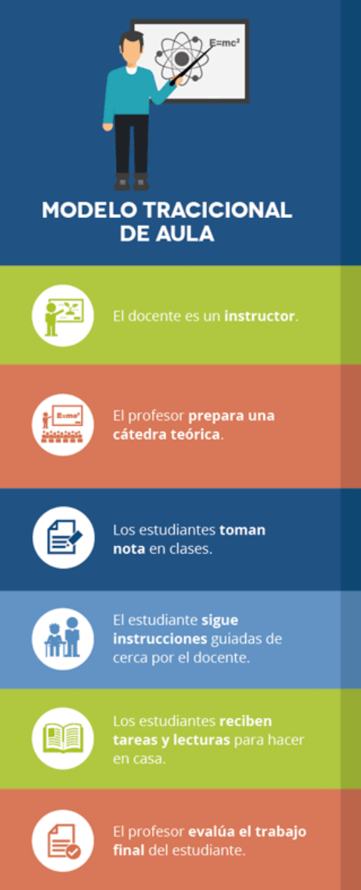
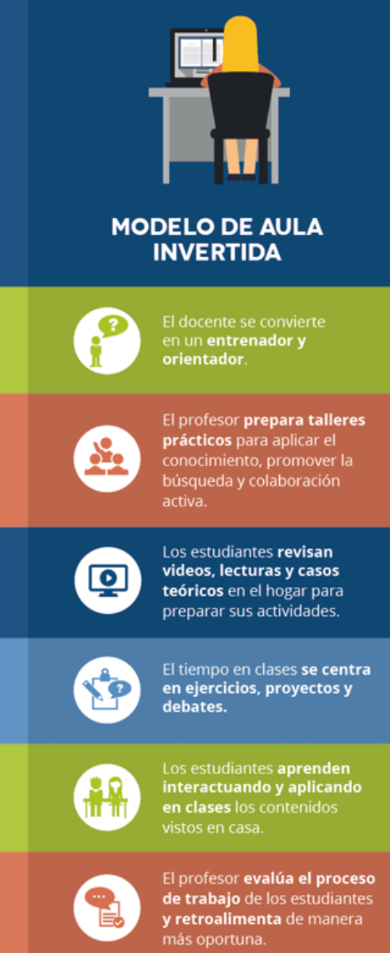
4
APRENDIZAJE COOPERATIVO, COLABORATIVO Y AULA INVERTIDA
AULA INVERTIDA

Slide 26
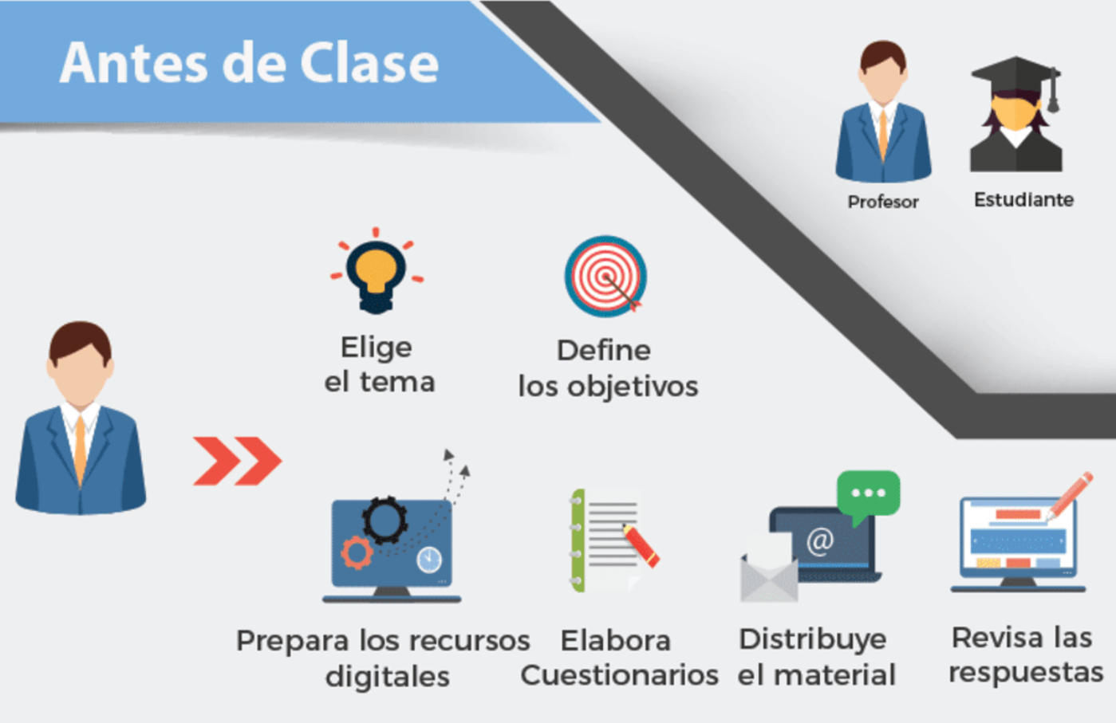
4
APRENDIZAJE COOPERATIVO, COLABORATIVO Y AULA INVERTIDA
APLICACIÓN DEL AULA INVERTIDA

Slide 27
4
APRENDIZAJE COOPERATIVO, COLABORATIVO Y AULA INVERTIDA
APLICACIÓN DEL AULA INVERTIDA

Slide 28
Datos facilitadores
Riobamba- Ecuador
5-04-2022 al 21-04-2022
ebonifaz@unach.edu.ec
mmazon@unach.edu.ec
www.unach.edu.ec

